Slide 1


IRRIGO
Il controllo del sistema di irrigazione
IoT (Internet of Things)
Enrico Malacrida

Slide 2
Vincoli di progetto (funzionali)
Possibilità di comandare 3 (4) circuiti indipendenti.
Programmazione automatica giornaliera di 2 intervalli per ciascun circuito.
Possibilità di definire per ogni intervallo ora di inizio e fine.
Attivazione/disattivazione manuale dei singoli circuiti.
Attivazione di un solo circuito alla volta (?).
Storico degli eventi.

Slide 3
Vincoli di progetto (tecnologia)
Operabilità attraverso internet.
Settaggi e controlli con Smartphone/tablet/PC
Tutto "materiale" Open.
Utilizzo del WiFi domestico.
Costi contenuti al massimo.

Slide 4
Componenti
Il sistema è sostanzialmente un timer e richiede un orologio anche se non è richiesta una grande precisione.
Utilizzo di uno shield RTC:
  Richiede una batteria che va manutenuta
  Operazioni di settagio
Uso di NTP server con opportuno SW a bordo
Funzionalità di Blynk.

Slide 5
Componenti HW
ESP8266 – Node MCU
Alcuni LED per segnalazioni varie.
Shield con 4 relè
Alimentatore 5V (caricabatterie cellulare)
3 elettrovalvole a 24V AC per impianti irrigazione.
Trasformatore 24V per alimentazione elettrovalvole.
Contenitore stagno.
Cavo per connessione elettrovalvole/centralina (UTP)

Slide 6
ESP8266 (Node MCU)
MCU (microcontroller) con integrato chip WiFi con stack TCP/IP integrato di basso costo.
Completamente compatibile con IDE di Arduino per lo sviluppo.
http://nodemcu.com/index_en.html
https://nodemcu.readthedocs.io/en/master/
https://en.wikipedia.org/wiki/ESP8266

Slide 7
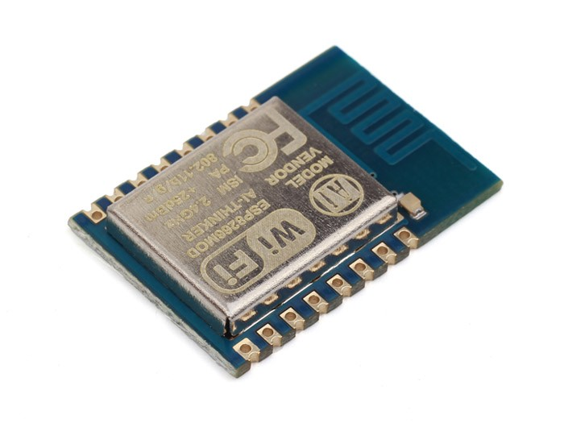
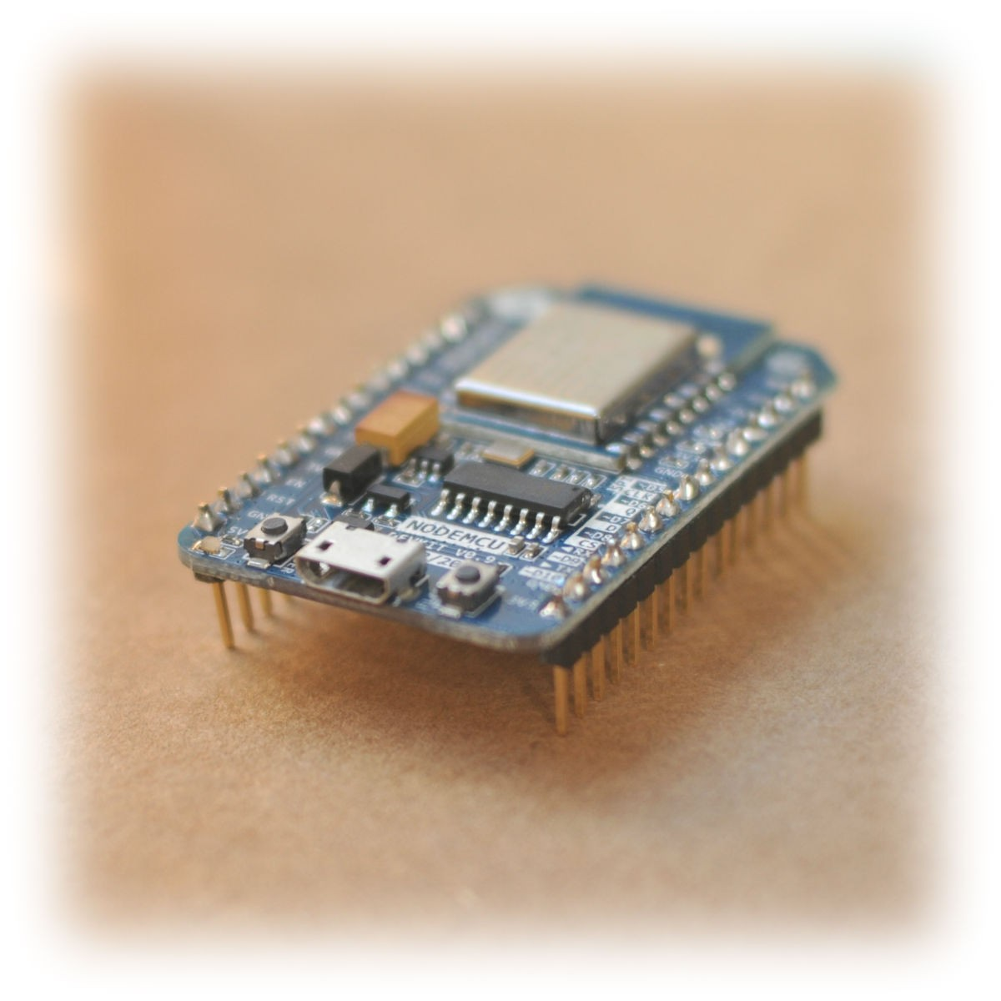
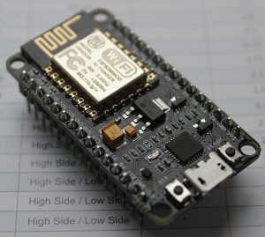
https://frightanic.com/iot/comparison-of-esp8266-nodemcu-development-boards/

Slide 8
ESP8266 - caratteristiche
CPU @ 80 MHz (default) or 160 MHz
Memory 64 KiB instruction, 96 KiB data
Input/output 16 GPIO pins (PWM)
1 analog IN
Power 3.3 VDC
Basso consumo (<180 mA in TX, in sleep mode circa < 1mA)

Slide 9
NodeMCU - caratteristiche
Alimentazione 5V
Interfaccia USB > Seriale
Pinout passo 100 mils a saldare
Riporta GPIO di ESP direttamente (3V)

Slide 10
Relè shield
Moduli di 1/2/4/8 relè
Accoppiamento ottico tra pilotaggio e logica di comando.

Slide 11
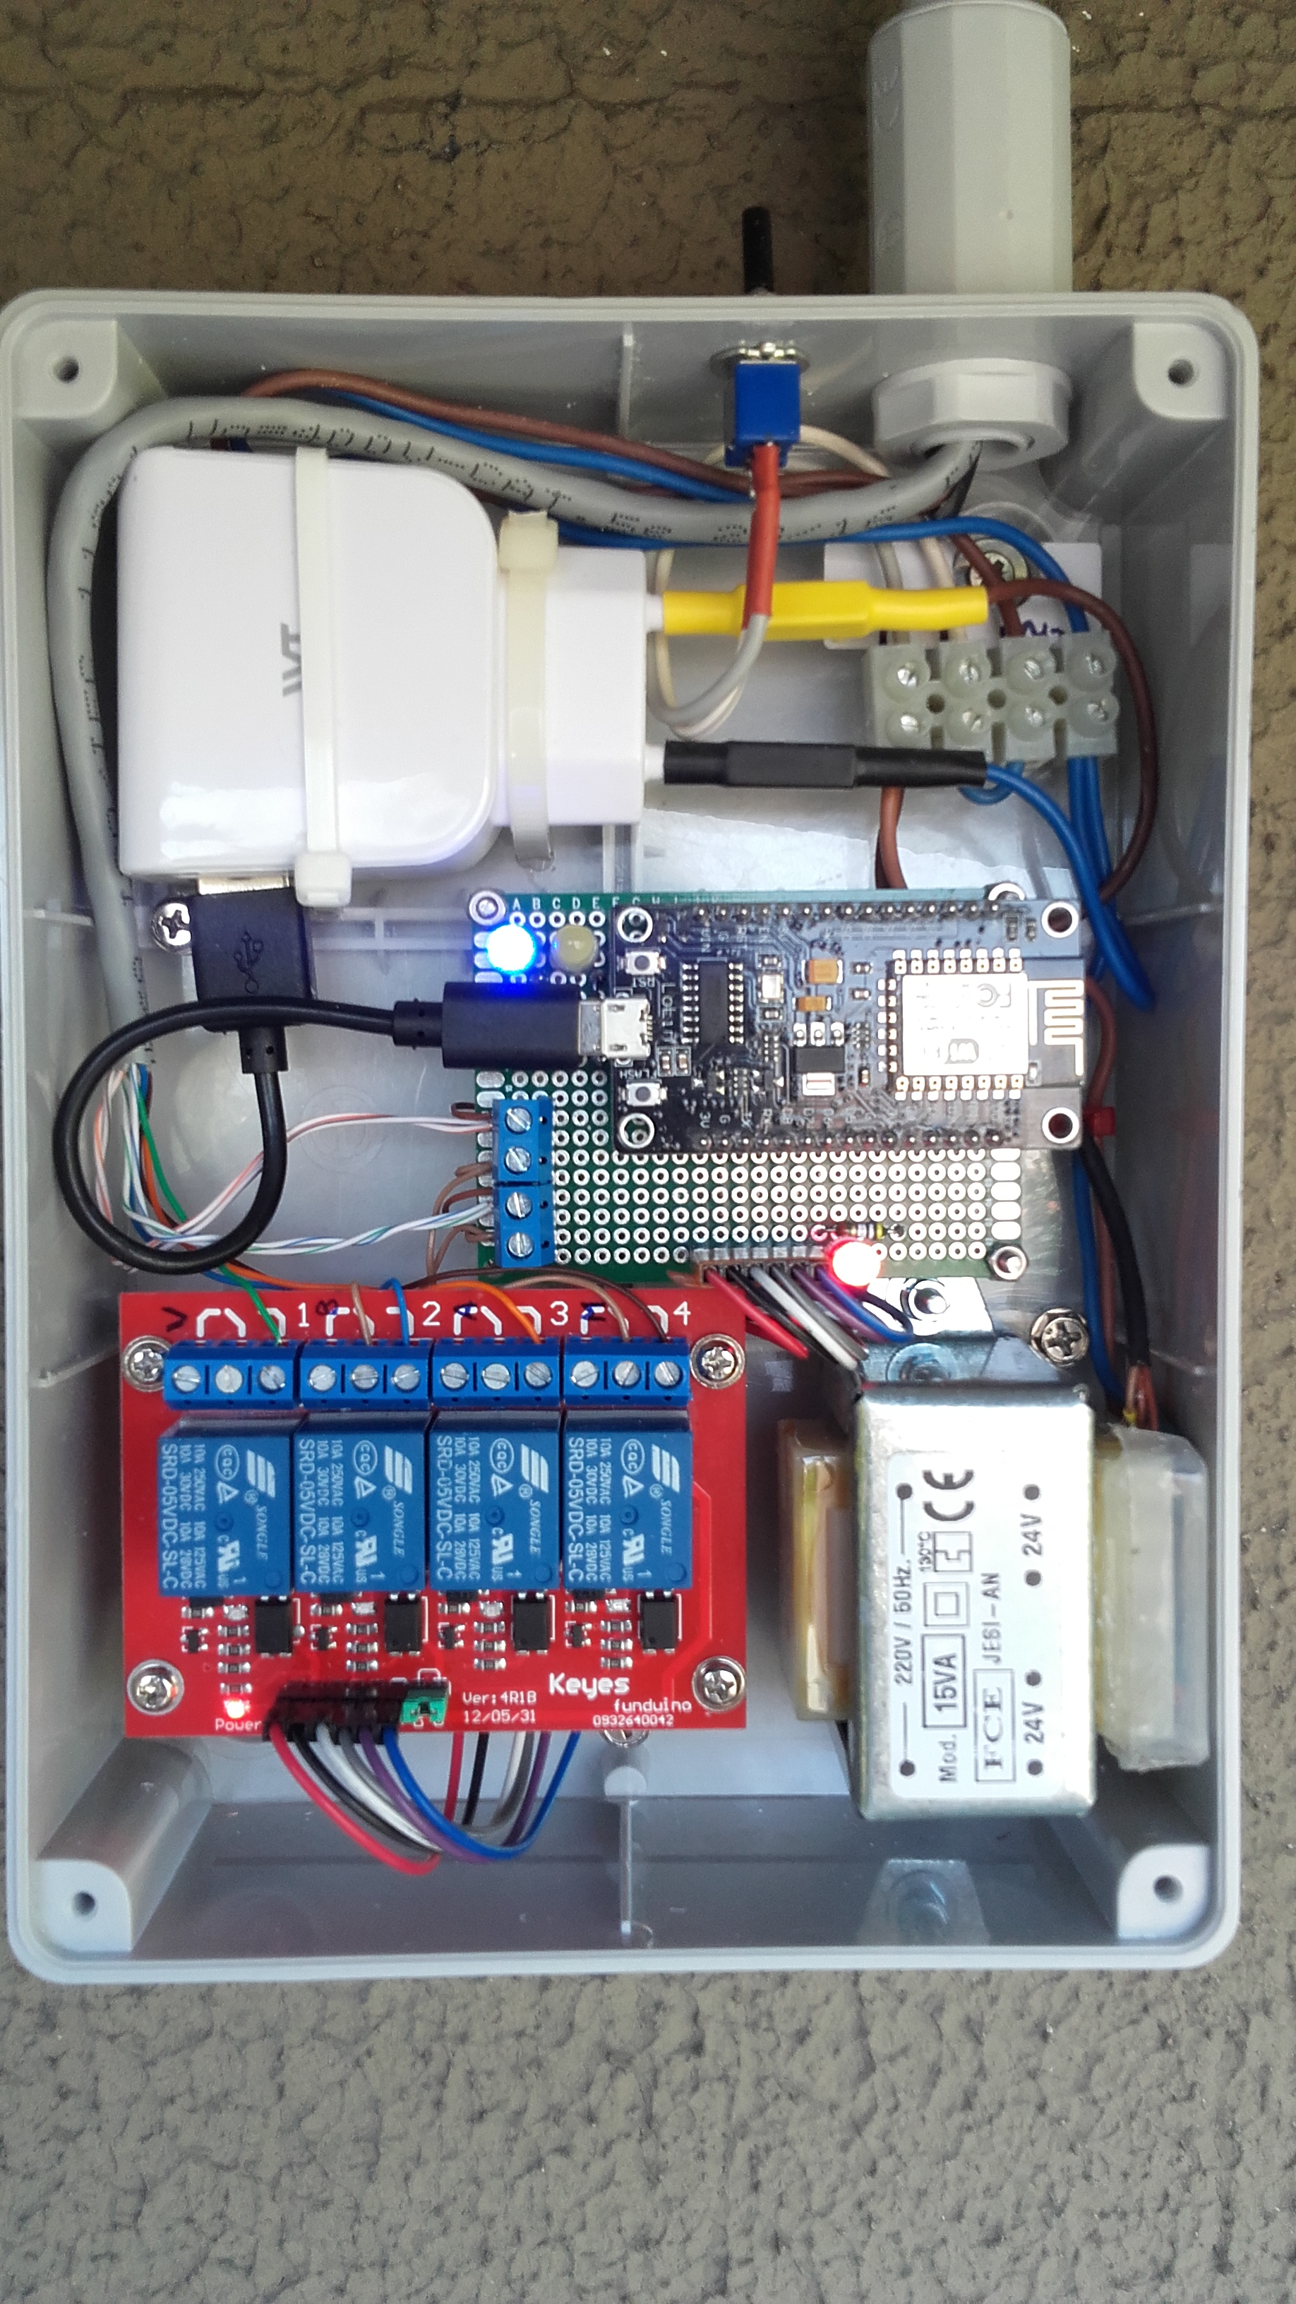
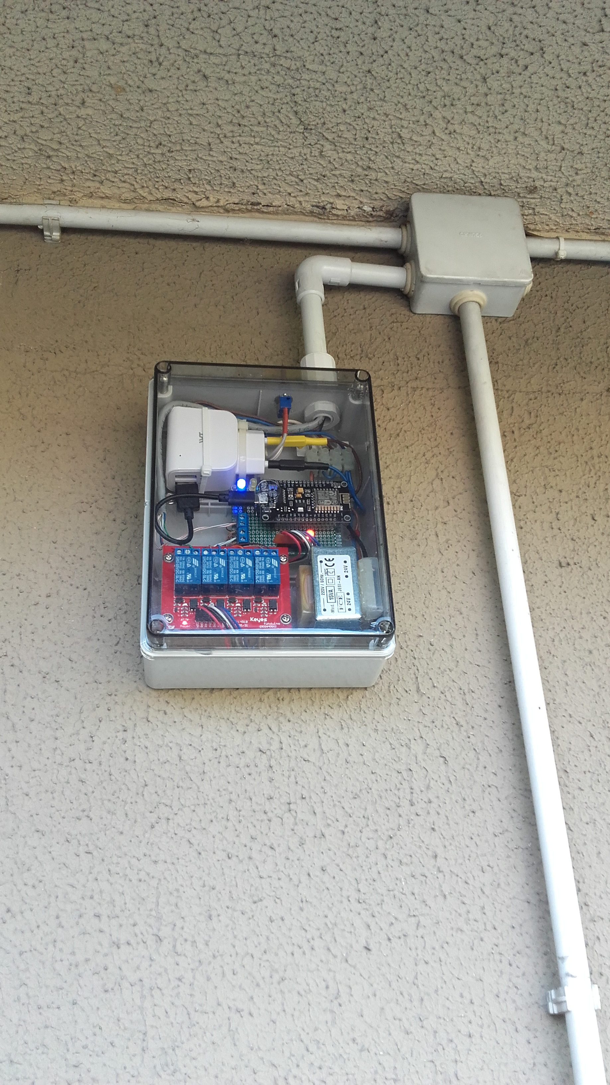
Foto centralina

Slide 12
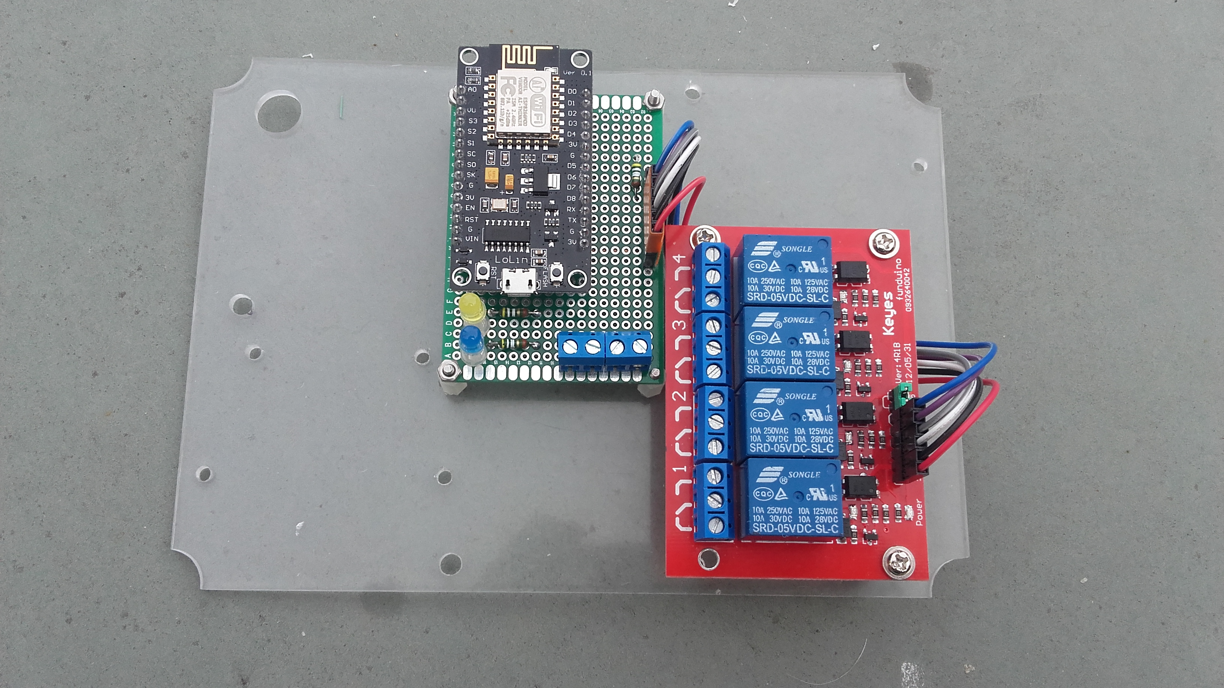
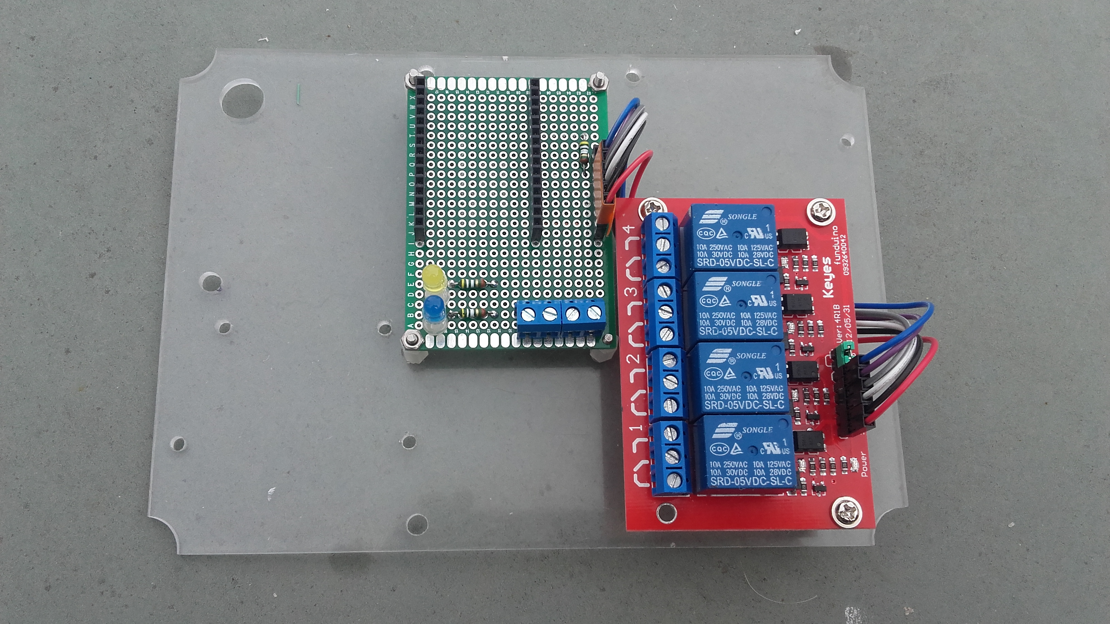
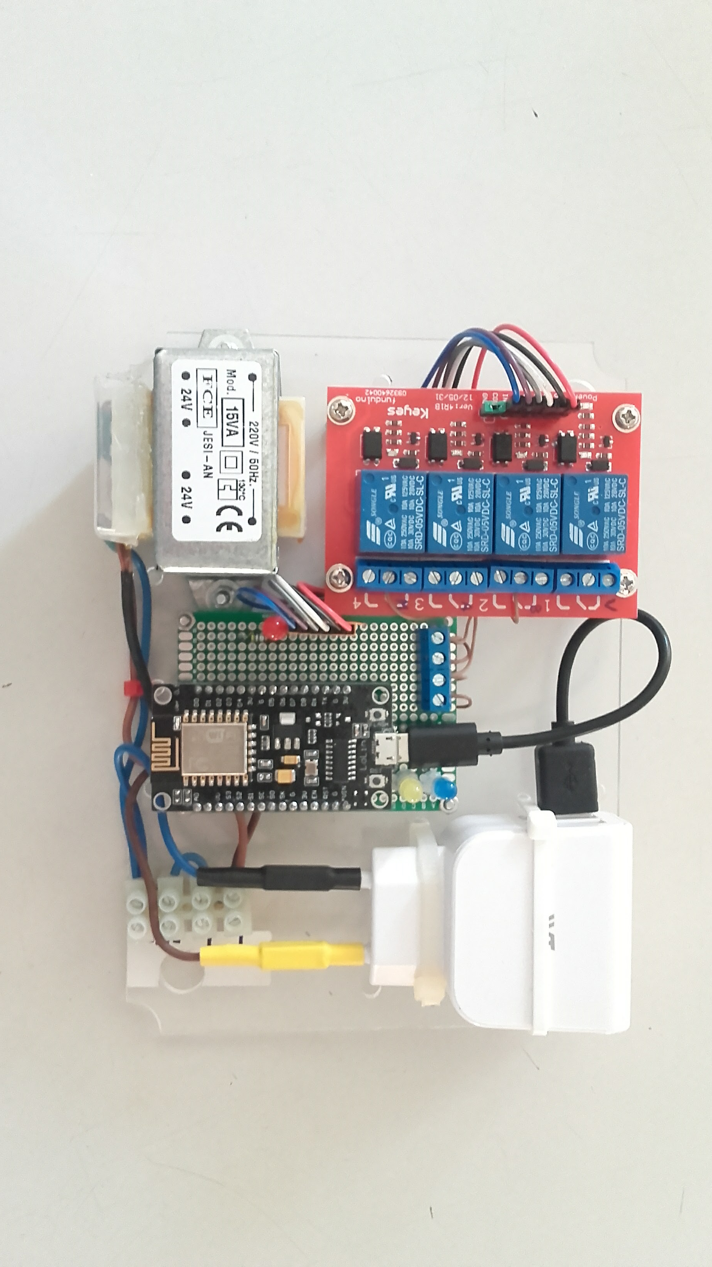
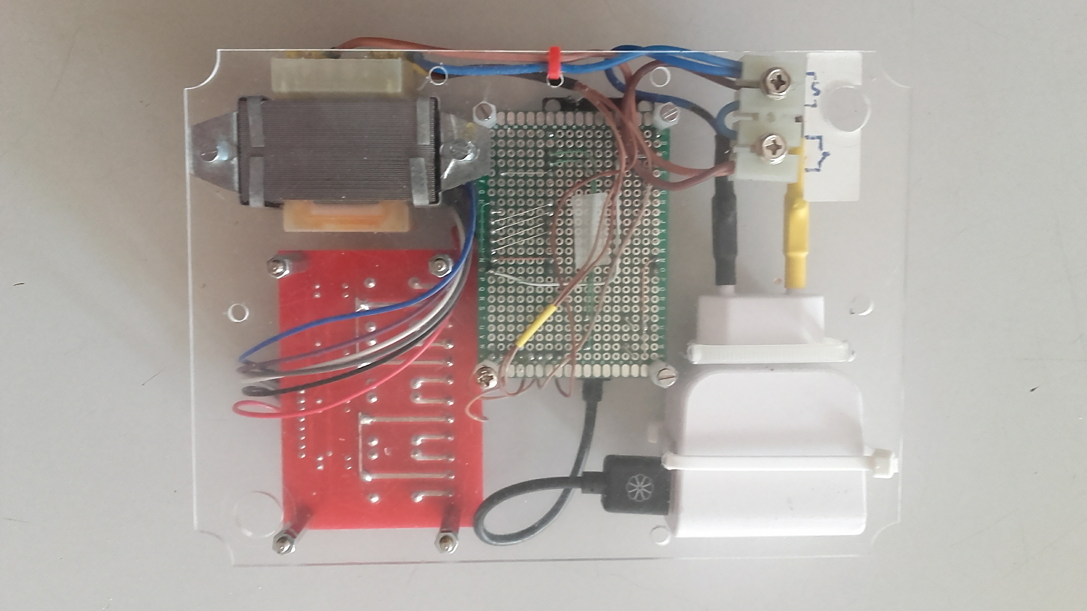
Particolari costruttivi

Slide 13
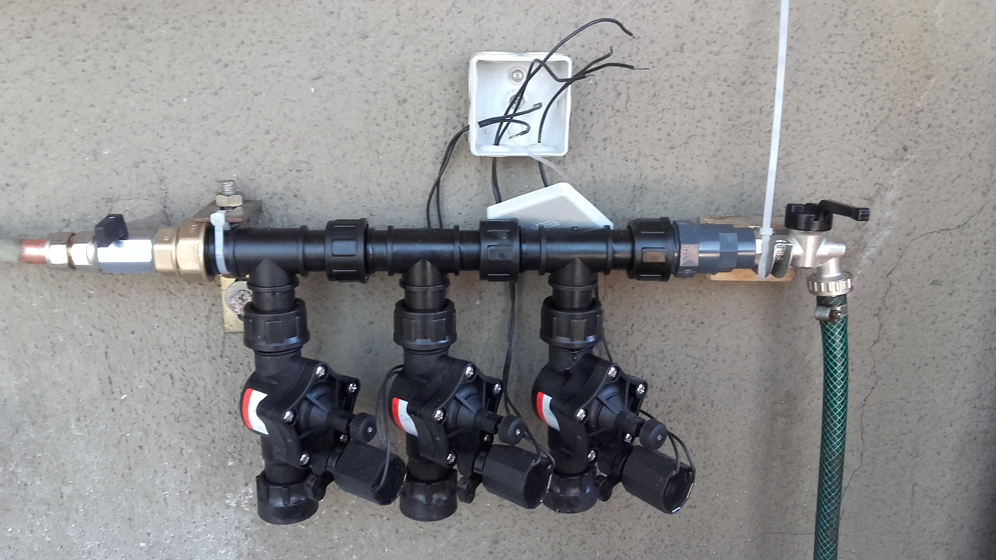
Elettrovalvole

Slide 14
Componenti SW
IDE Arduino
Librerie per ESP8266.
Blynk:
  Librerie per ESP8266
  App
Thingspeak (tbd).

Slide 15
Blynk
Blynk è una piattaforma con apps Android e iOS per controllare Arduino, Raspberry Pi e simili attraverso Internet.
L'uso e gratuito e richiede una registrazione.
L'APP sviluppata è condivisibile con altri telefoni
La configurazione dell'APP è estremamente semplice.
Alcuni widget gratuiti, basso costo per aggiungerne.

Slide 16
Come lavora Blynk
Blynk App – consente di creare l'intefaccia del progetto utilizzando vari widgets.
Blynk Server – responsabile di tutte le comunicazioni tra smartphone e l'hadware. Si può usare la Blynk Cloud o il proprio Blynk server. (open source, gestisce centinaia di devices e può essere residente su un Raspberry Pi.
Blynk Libraries – per le varie piattaforme HW. Consentono la comunicazione con ll server e processano tutti i comandi entranti e uscenti.

Slide 17
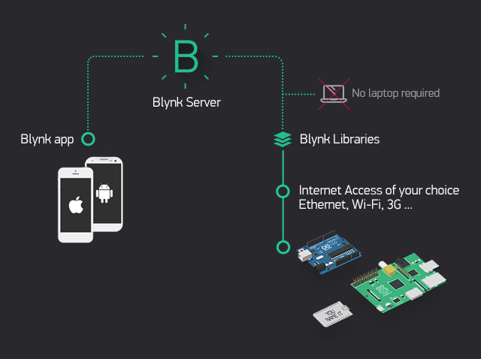

Slide 18
Perchè Blynk
Set di Widgets di facile uso.
Manipolazione diretta di pin senza bisogno di scrivere codice.
Facile integrazione e sviluppo di nuove funzionalità usando "virtual pins".
Monitoraggio di dati storici con History Graph widget.
Comunicazione Device-to-Device con Bridge Widget.
Invio di emails, tweets, push notifications, etc.
… in continuo sviluppo.

Slide 19
Perchè Blynk
Un esempio: Accendere e spegnere LED
Possibilità di installarsi il proprio server.
Diversi esempi di utilizzo disponibili in rete.
Sketch di partenza: Timer Sito
Il sito con la documentazione:
http://docs.blynk.cc/

Slide 20
Virtual Pins
I Virtual Pins consentono di inviare qualsiasi dato dal vostro controller all'APP e viceversa.
Con Virtual Pins è possibile invare qualche cosa dalla APP, processarla sul controller e quindi ricevere la risposta sul telefono.
Si possono triggerare funzioni, leggere I2C devices, convertire valori, controllare servo and motori DC etc.
Virtual Pins possono essere usati per interfaciare librerie esterne (Servo, LCD altre) e implementare funzionalità custom.

Slide 21
Thingspeak
"ThingSpeak is an open source Internet of Things (IoT) application and API to store and retrieve data from things using the HTTP protocol over the Internet or via a Local Area Network. ThingSpeak enables the creation of sensor logging applications, location tracking applications, and a social network of things with status updates"
http://thingspeak.com/

Slide 22
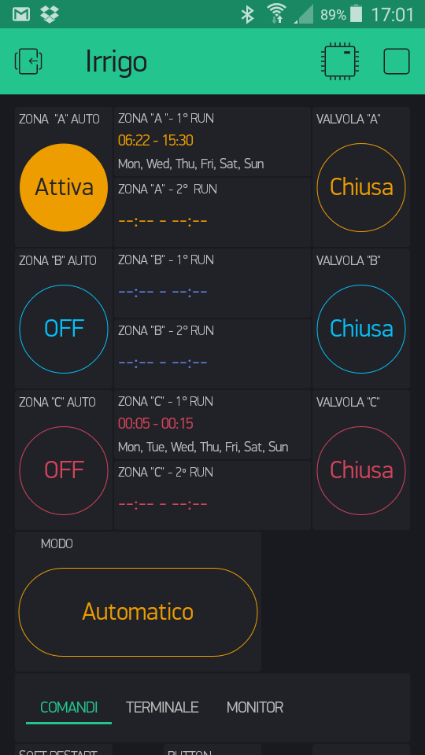
Interfaccia APP

Slide 23
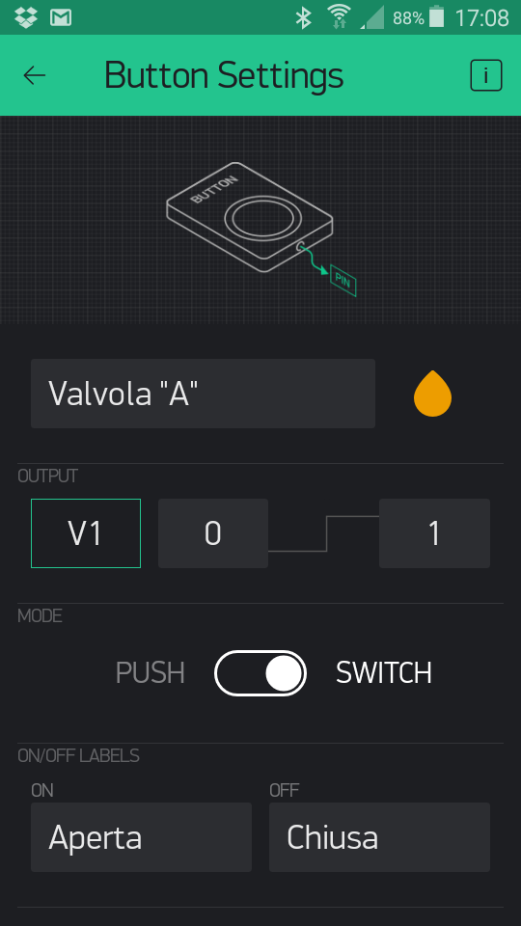
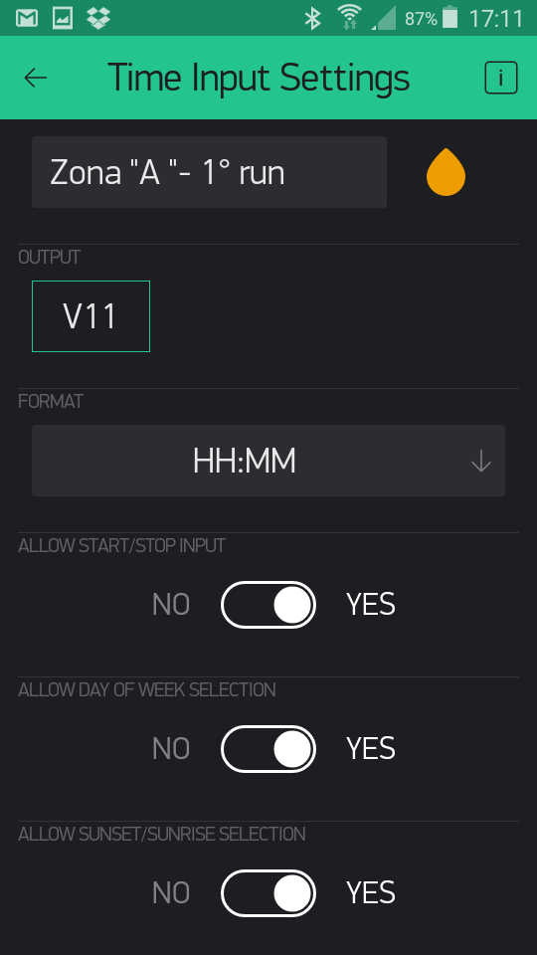
APP – Widget: Button e Time Input

Slide 24
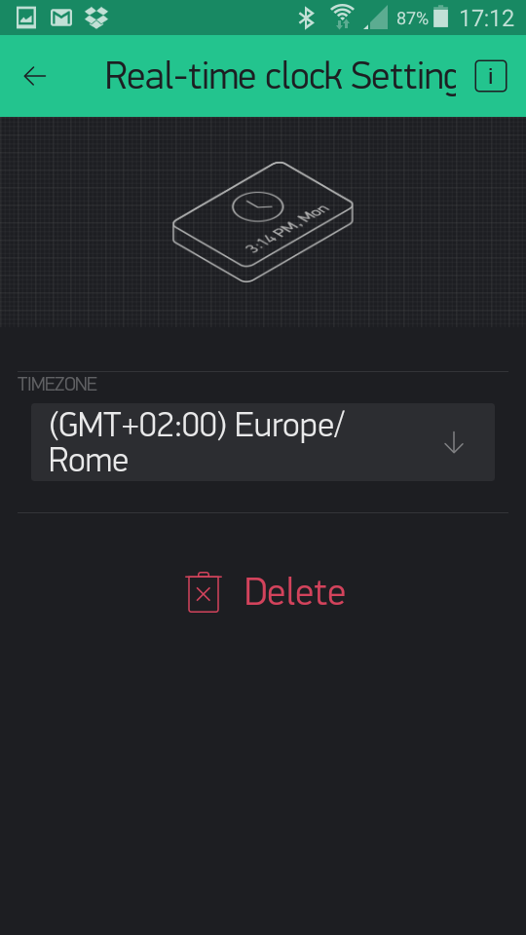
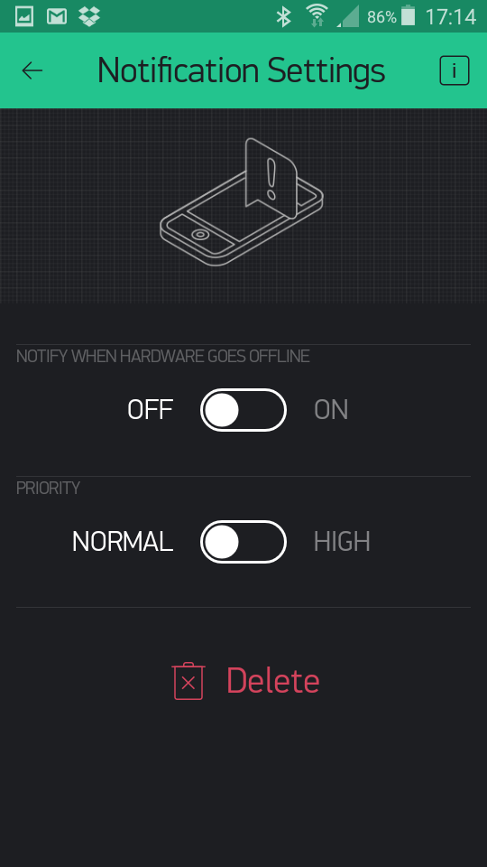
APP – Widget: RTC e Notification

Slide 25
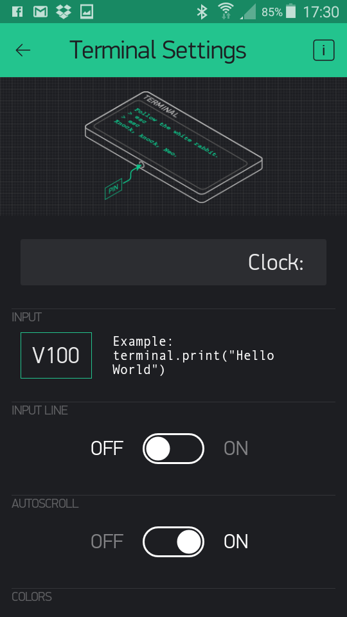
APP – Widget: Terminal

Slide 26
Codice
Codice originale ( timer.ino)
Sorgente ( irrigo.ino )
Funzioni Liberie e Connessione WiFi
Funzionalità OTA
Funzioni di Timer
Funzionamento Manual/Auto
Programmazione Auto start/stop

Slide 27
Codice – da completare
Sistema di log eventi (thingspeak, blynk terminal, History graf....)
Notifica eventi (twitter, email, telefono ...)
Sincronizzazione alla partenza

Slide 28
Costi componenti
Node MCU 4/8€
Relè 5€
Alimentatore 4€
Trasformatore
LED
Elettrovalvola 10€ x 3

Slide 29
Riferimenti
enrico.malacrida@csbno.net
https://drive.google.com/drive/folders/0ByC2cz9Vwoc1aDk5UjR0UjRtazQ?usp=sharing

